Slide 1

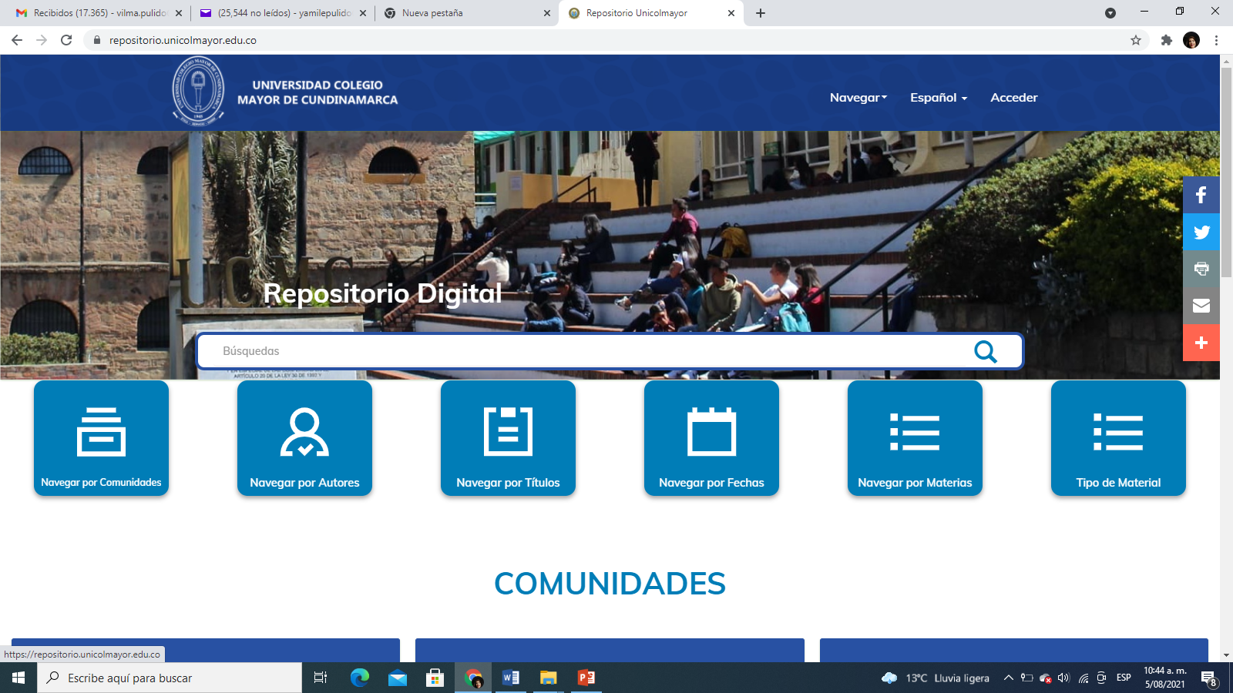
INVITACIÓN
El Sistema de Bibliotecas de la Universidad Colegio Mayor de Cundinamarca tiene el agrado de invitarlo al
Lanzamiento del Repositorio Digital Unicolmayor
11 de noviembre de 2021. 2:00 p.m.
Encuentro Hibrido : Presencial Aula Máxima :
Calle 28 No. 5 B - 02 Bogotá, D.C. Aforo 30 asistentes.
Virtual: meet.google.com/wtq-jzad-ipj
Universidad Colegio Mayor de Cundinamarca

